Slide 1
মাল্টিমিডিয়া ক্লাসে স্বাগতম

Slide 2
পরিচিতি
মো: আব্দুল মালেক
সহকারী শিক্ষক (কম্পিউটার)
কাজী আব্দুল মাজেদ একাডেমী
পাংশা, রাজবাড়ী।
মোবাইল: ০১৭১৭-০০২১৫১
ই-মেইল : abdulmalek1972p@gmail.com
Website: www.teachersnews24.com
শ্রেণিঃ একাদশ
বিষয়ঃ জীব বিজ্ঞান

Slide 3
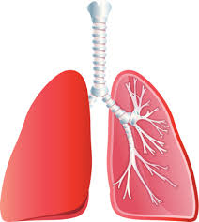

Slide 4
শ্বসনতন্ত্র

Slide 5
শিখনফল
এই পাঠ শেষে শিক্ষার্থীরা...
১। শ্বসন অঙ্গের বিভিন্ন অংশের নাম বলতে পারবে।
২। শ্বসন অঙ্গের বিভিন্ন অংশের কাজ সম্পর্কে বলতে পারবে।
৩। অ্যালভিওলাসের গঠন সম্পর্কে বলতে পারবে।

Slide 6
মানুষের শ্বসনতন্ত্রঃ
১।সম্মুখ নাসরন্ধ্র
২।ভেস্টিভিউল
৩।নাসাগহবর
৪।পশ্চাৎ নাসারন্ধ্র
৫।নাসাগলবিল
৬।স্বরযন্ত্র
৭।ট্রাকিয়া
৮।ব্রঙ্কাস
৯।ফুসফুস

Slide 7
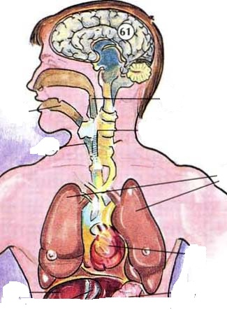
নাসাগহবর
ভেস্টিভিউল
পশ্চাৎ নাসারন্ধ্র
সম্মুখ নাসরন্ধ্র
নাসাগলবিল
ব্রঙ্কাস
স্বরযন্ত্র
ট্রাকিয়া
ফুসফুস

Slide 8
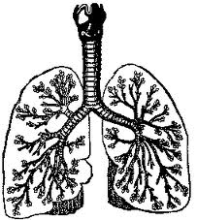
ল্যারিংক্স
ট্রাকিয়া
ব্রঙ্কাই
অ্যালভিওলাই
ফুসফুস

Slide 9
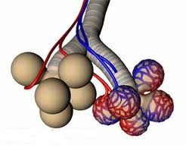
অ্যালভিওলাস
কৈশিক নালিকা
অ্যালভিওলাই

Slide 10
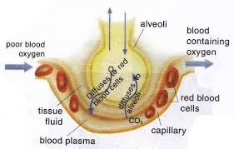
অ্যালভিওলাই এর গঠন ও গ্যাসীয় বিনিময়

Slide 11
দলীয় কাজ
শ্বসন অংগের বিভিন্ন অংশের নাম ও কাজ লিখ।

Slide 12
মুল্যায়ন
০১।শ্বসন অংগের নাম কি?
০২।শ্বসন কি ?
০৩।কোন প্রক্রিয়ায় মানব দেহে কার্বন ডাই অক্সসাইড ও অক্সিজেন এর বিনিময় হয় ?

Slide 13
বাড়ির কাজ
আলভিওলাই এর গঠন ও কাজ লিখ ।

Slide 14
ধন্যবাদ

